Slide 1




CARRERA DE INGENIERIA CIVIL
DISEÑO DE LA ESTRUCTURA DE HORMIGÓN ARMADO PARA LAS OBRAS DE PROTECCIÓN, REGULACIÓN Y CONTROL DE LAHARES EN LAS QUEBRADAS SAN LORENZO Y SAQUIMALA EN LA ZONA SUR OCCIDENTAL DEL VOLCÁN COTOPAXI
AUTORES:
FLORES PANTOJA PAMELA LIZETH
PILATAXI TALABERA LIZBETH CECILIA
DIRECTOR: ING. PEÑAHERRERA ESTUARDO
FECHA: MARTES, 15 DE AGOSTO DE 2017

Slide 2
CONTENIDO
GENERALIDADES
DESCRIPCIÓN DE LAS OBRAS DE MITIGACIÓN
CAPACIDAD ADMISIBLE DEL SUELO
CARGAS PERMANENTES Y CARGAS DINÁMICAS
MODELACIÓN Y DISEÑO
CONCLUSIONES Y RECOMENDACIONES

Slide 3
CONTENIDO
GENERALIDADES
DESCRIPCIÓN DE LAS OBRAS DE MITIGACIÓN
CAPACIDAD ADMISIBLE DEL SUELO
CARGAS PERMANENTES Y CARGAS DINÁMICAS
MODELACIÓN Y DISEÑO
CONCLUSIONES Y RECOMENDACIONES

Slide 4
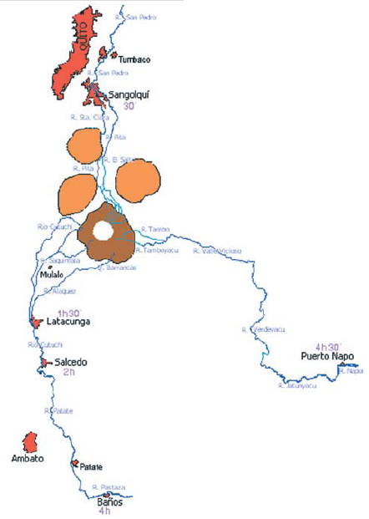
ANTECEDENTES
GENERALIDADES
El Cotopaxi es un volcán activo de la cordillera Real ubicado a 60 km al sureste de Quito, 45 km al norte de Latacunga y 75 km al noroccidente de Tena.
El mismo está cubierto por un casquete glaciar que alimenta tres sistemas fluviales importantes: Río Pita al Norte, Río Cutuchi al Sur y Río Tambo y Tamboyacu al Este. (Volcanes: Cotopaxi, 2016)

Slide 5
ANTECEDENTES
GENERALIDADES
Hasta la actualidad se han registrado cinco grandes períodos eruptivos:
Período eruptivo 1532-1534
Período eruptivo 1742-1744
Período eruptivo de 1766-1768
Período eruptivo de 1853-1854
Período eruptivo de 1877-1880
En promedio, el tiempo que transcurre entre dos erupciones sucesivas del Cotopaxi es de 117 ± 70 años.
(Aguilera & Toulkeridis, 2004-2005)
Notes:
El volcán Cotopaxi ha registrado 5 grandes períodos eruptivos……..
Desde la última gran erupción de 1877 han transcurrido 140 años que coincide con el promedio estadístico determinado con los anteriores ciclos eruptivos.

Slide 6
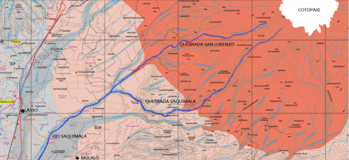
LOCALIZACIÓN GEOGRÁFICA
GENERALIDADES
El proyecto se desarrolla en el Río Saquimala cuyos afluentes son la Quebrada San Lorenzo y Quebrada Saquimala, dicho río atraviesa las poblaciones de Mulaló en la Parroquia Mulaló y Lasso en la Parroquia San Lorenzo de Tanicuchi pertenecientes al Cantón Latacunga, Provincia Cotopaxi.
Ubicación de la zona de estudio
Fuente: (Hall, Mothes, Samaniego, & Andrade, 2014)

Slide 7
JUSTIFICACIÓN
GENERALIDADES
El último período eruptivo del volcán Cotopaxi registrado en 1877 ocasionó inundaciones considerables en poblaciones como Mulaló, provocando la muerte de al menos 600 personas, y afectando gravemente a la zona agrícola; lo que significó un gran impacto socio-económico en el Ecuador.
La presencia de columnas de ceniza, en agosto del 2015, ha dado inicio a eventos eruptivos de menor magnitud, lo que señala una elevada probabilidad de ocurrencia de nuevas erupciones semejantes a las presentadas en siglos anteriores, generando una mayor afectación a nivel local y nacional; se resalta que debido al incremento demográfico en las zonas de potencial riesgo se estima que las pérdidas humanas y de infraestructura serán mayores.
Notes:
El último periodo eruptivo registrado en 1877 ocasionó inundaciones considerables en poblaciones como Mulaló, provocando la muerte de al menos 600 personas.
La presencia de columnas de ceniza, en agosto del 2015, ha dado inicio a eventos eruptivos de menor magnitud lo que señala una probabilidad de ocurrencia de una nueva erupción, se resalta que debido al incremento demográfico en las zonas de potencial riesgo se estima que las pérdidas humanas y de infraestructura serán mayores.

Slide 8
JUSTIFICACIÓN
GENERALIDADES
En busca de reducir los grandes daños que se producirán ante una posible erupción del volcán Cotopaxi, se ha propuesto el diseño de diversas obras de mitigación, que localizadas en puntos estratégicos permitan proteger a las zonas más vulnerables. Las mismas enfatizan su diseño en la propuesta hidráulica mas no en su diseño estructural, como es el caso de Fichamba, S., & Ñacata, S. en su proyecto “Diseño de obras de protección, regulación y control de lahares en el Río Saquimala en la zona sur occidental del volcán Cotopaxi”.
Considerando lo expuesto se propone como complemento del mismo el diseño de la estructura de hormigón armado que conforma las presas mixtas en las quebradas San Lorenzo y Saquimala.
Notes:
se han formulado diversas obras de mitigación que enfatizan su diseño en la propuesta hidráulica mas no en su diseño estructural, como es el caso de Fichamba, S., & Ñacata, S. en su proyecto “Diseño de obras de protección, regulación y control de lahares en el Río Saquimala en la zona sur occidental del volcán Cotopaxi”.
Considerando lo expuesto se propone como complemento del mismo el diseño de la estructura de hormigón armado que conforma las presas mixtas en las quebradas San Lorenzo y Saquimala.

Slide 9
OBJETIVOS
GENERALIDADES
Objetivo general
Diseñar la estructura de hormigón armado de las obras de protección, regulación y control de lahares en las quebradas San Lorenzo y Saquimala en la zona sur occidental del volcán Cotopaxi.

Slide 10
OBJETIVOS
GENERALIDADES
Objetivos específicos
Verificar los resultados del ensayo de Refracción Sísmica presentado en la investigación de Fichamba, S., & Ñacata, S.
Desarrollar un modelo matemático tridimensional para la estructura de hormigón armado de las obras de protección, regulación y control de lahares en las quebradas San Lorenzo y Saquimala, considerando que la misma trabaja en los dos sentidos.
Desarrollar el modelo matemático para la estructura de hormigón armado de las obras de protección, regulación y control de lahares en las quebradas San Lorenzo y Saquimala, considerando que los contrafuertes son los elementos principales de soporte de las cargas generadas en una erupción del volcán Cotopaxi.

Slide 11
OBJETIVOS
GENERALIDADES
Realizar el cálculo de los modelos matemáticos para la estructura de hormigón armado en las quebradas San Lorenzo y Saquimala.
Seleccionar la alternativa de diseño óptima en base a los resultados obtenidos.
Elaborar un presupuesto aproximado de obra para la propuesta de diseño en las quebradas San Lorenzo y Saquimala.
Generar planos estructurales y de detalle para las quebradas San Lorenzo y Saquimala.

Slide 12
CONTENIDO
GENERALIDADES
DESCRIPCIÓN DE LAS OBRAS
DE MITIGACIÓN
CAPACIDAD ADMISIBLE DEL SUELO
CARGAS PERMANENTES Y CARGAS DINÁMICAS
MODELACIÓN Y DISEÑO
CONCLUSIONES Y RECOMENDACIONES

Slide 13
PRESAS COMO OBRAS DE MITIGACIÓN
DESCRIPCIÓN DE LAS OBRAS DE MITIGACIÓN
    Presas mixtas
Una presa mixta está compuesta por una parte de hormigón y otra de materiales sueltos, tiene por finalidad proporcionar mayor resistencia y estabilidad al deslizamiento y volcamiento de la estructura.
Fuente: (Sandoval, Obras de mitigación del flujo de lahares del Volcán Cotopaxi, 2016)

Slide 14
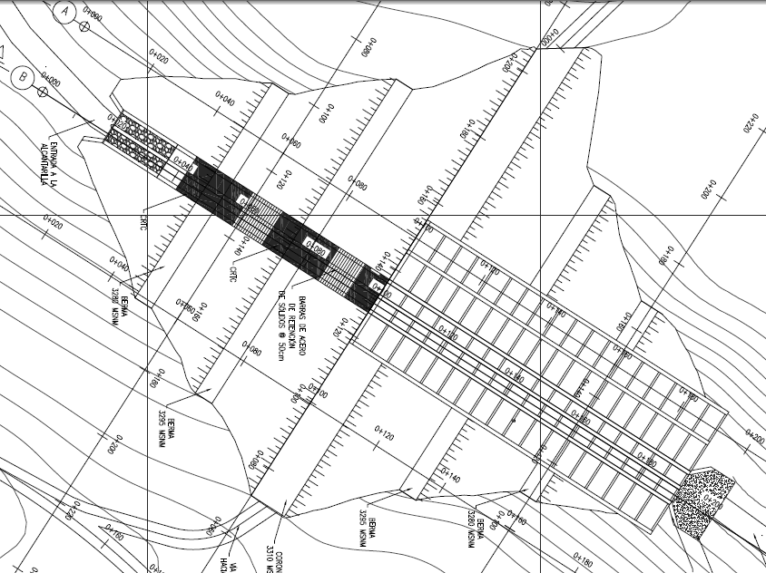
PRESAS COMO OBRAS DE MITIGACIÓN
DESCRIPCIÓN DE LAS OBRAS DE MITIGACIÓN
    Presas mixtas en el flanco norte del volcán Cotopaxi
En los ríos El Salto y Pita, Naranjo & Bonito, proponen “Diseño de obras de protección ante el flujo de los lahares del volcán Cotopaxi para la cuenca Norte”.

Slide 15
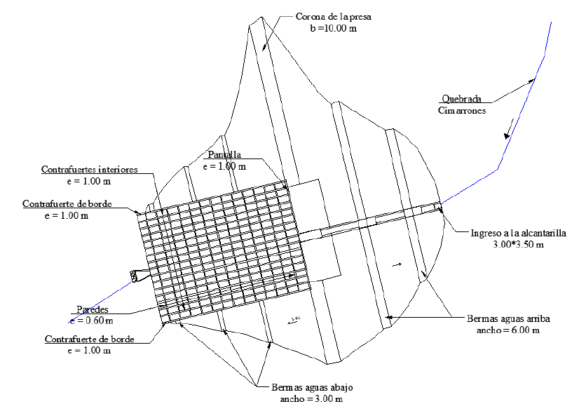
PRESAS COMO OBRAS DE MITIGACIÓN
DESCRIPCIÓN DE LAS OBRAS DE MITIGACIÓN
    Presas mixtas en el flanco sur del volcán Cotopaxi
En el flanco sur, en las quebradas Cimarrones y Mururco afluentes del río Cutuchi, Arévalo & Ñaupari proponen “Diseño de obras de protección para el flujo de lahares del volcán Cotopaxi en las quebradas Cimarrones y Mururco”.

Slide 16
PRESAS COMO OBRAS DE MITIGACIÓN
DESCRIPCIÓN DE LAS OBRAS DE MITIGACIÓN
    Presas mixtas en el flanco sur occidental del volcán Cotopaxi
En las quebradas Saquimala y San Lorenzo afluentes del río Saquimala, Fichamba & Ñacata proponen “Diseño de obras de protección, regulación y control de lahares en el Río Saquimala en la zona sur occidental del volcán Cotopaxi”.

Slide 17
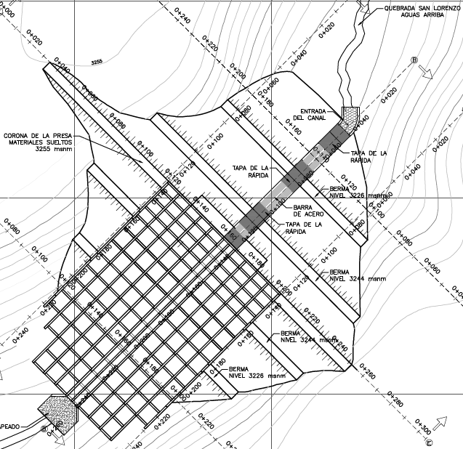
PRESAS COMO OBRAS DE MITIGACIÓN
DESCRIPCIÓN DE LAS OBRAS DE MITIGACIÓN
Presa mixta San Lorenzo
Parámetros
Descripción | Unidad | Valor
Peso específico del suelo | (Tn/m3) | 1,60
Peso específico del lahar | (Tn/m3) | 2,03
Peso específico de Hormigón | (Tn/m3) | 2,40
Angulo de Fricción interna del suelo | (°) | 39,44
Altura de la Presa | (m) | 70
Base de la Presa | (m) | 113
Ancho pantalla | (m) | 1
Espesor del Contrafuerte | (m) | 1
Espesor de Paredes de Hormigón | (m) | 1
Fuente: (Fichamba & Ñacata, 2016)

Slide 18
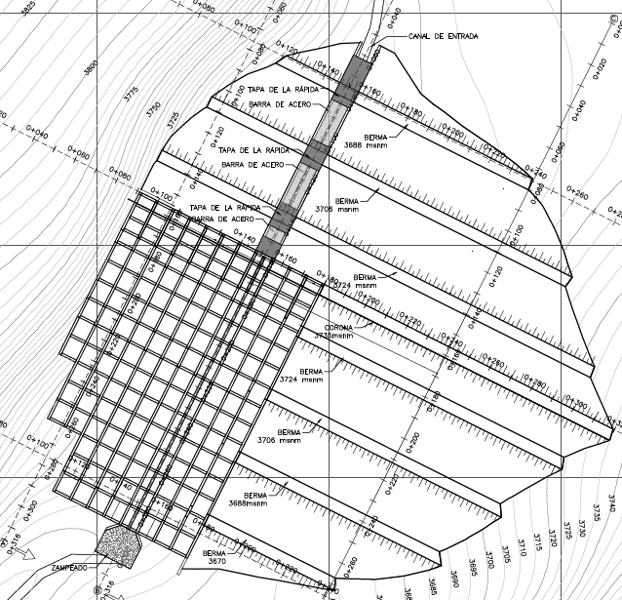
PRESAS COMO OBRAS DE MITIGACIÓN
DESCRIPCIÓN DE LAS OBRAS DE MITIGACIÓN
Presa mixta Saquimala
Parámetros
Descripción | Unidad | Valor
Peso específico del suelo | (Tn/m3) | 1,6
Peso específico del lahar | (Tn/m3) | 2,03
Peso específico de Hormigón | (Tn/m3) | 2,4
Angulo de Fricción interna del suelo | (°) | 39,44
Altura de la Presa | (m) | 93
Base de la Presa | (m) | 131
Ancho pantalla | (m) | 1
Espesor del Contrafuerte | (m) | 1
Espesor de Paredes de Hormigón | (m) | 1
Fuente: (Fichamba & Ñacata, 2016)

Slide 19
CONTENIDO
GENERALIDADES
DESCRIPCIÓN DE LAS OBRAS DE MITIGACIÓN
CAPACIDAD ADMISIBLE
DEL SUELO
CARGAS PERMANENTES Y CARGAS DINÁMICAS
MODELACIÓN Y DISEÑO
CONCLUSIONES Y RECOMENDACIONES

Slide 20
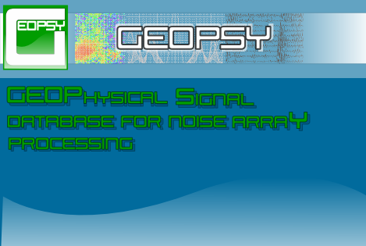
RECOPILACIÓN DE DATOS
CAPACIDAD ADMISIBLE DEL SUELO
Los registros del ensayo de refracción sísmica obtenidos por Fichamba y Ñacata, fueron proporcionados por los autores, para la verificación de resultados en la presente investigación.
Los autores mencionados hicieron uso del paquete computacional SEISIMAGER, mismo que contiene cuatro módulos que permiten llevar a cabo el procesamiento y análisis de la data sísmica.
Para la comprobación de resultados se emplea el software Geopsy, que aplica el método del Análisis multicanal de ondas superficiales (MASW).

Slide 21
CAPACIDAD ADMISIBLE DEL SUELO
MÉTODO MASW
Dado que las ondas de corte poseen velocidades de viaje similares a las ondas superficiales, este método analiza la velocidad de propagación de las ondas sísmicas superficiales de tipo Rayleigh, generadas a partir de una fuente activa (mazos, dinamita), con el fin de obtener la velocidad de onda de corte (Vs) que está relacionada con la profundidad de la zona de estudio.
Notes:
MASW (Multichanel Analysis of Surface Waves, Análisis Multicanal de Ondas Superficiales) propuesto por Park et al. (1999), corresponde a un método sísmico no invasivo

Slide 22
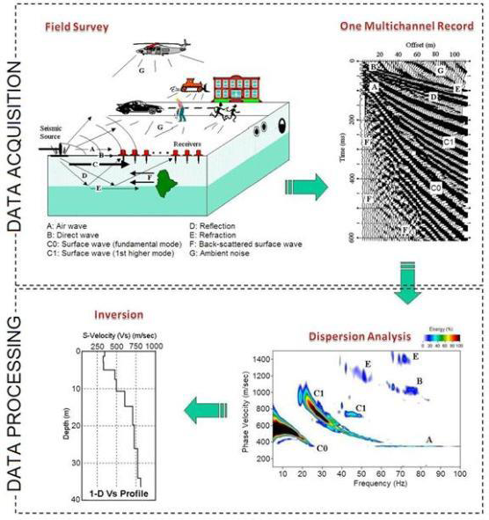
CAPACIDAD ADMISIBLE DEL SUELO
MÉTODO MASW
El procedimiento común para el método MASW consta de tres pasos:
Adquisición de datos: mediante registros de campo.
2) Análisis de dispersión: extracción de curvas de dispersión de cada registro.
3) Inversión: cálculo de VS en profundidad.
Procedimiento empleado método MASW
Fuente: (Correia, 2015)

Slide 23
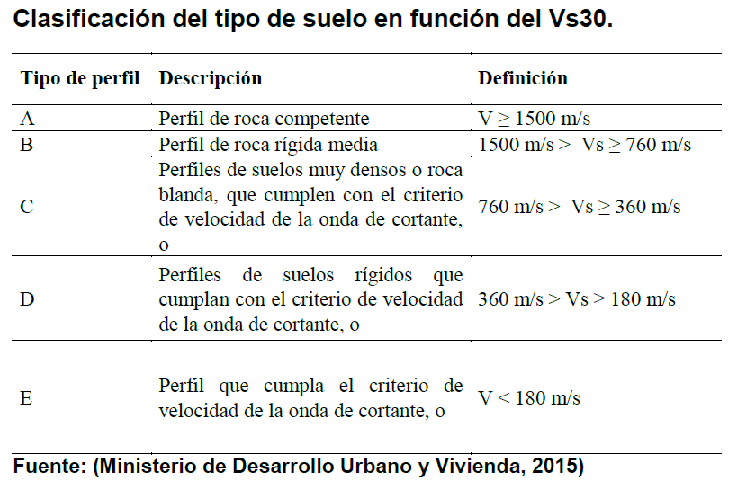
CAPACIDAD ADMISIBLE DEL SUELO
VELOCIDAD DE ONDA DE CORTE Vs
Notes:
Borcherdt (1994), propone un método de clasificación de suelos que se basa en la velocidad promedio de onda de corte en los primeros 30 metros superficiales denominada Vs30
La norma ecuatoriana de la construcción propone la siguiente tabla para la clasificación del tipo de suelo en función del Vs30

Slide 24
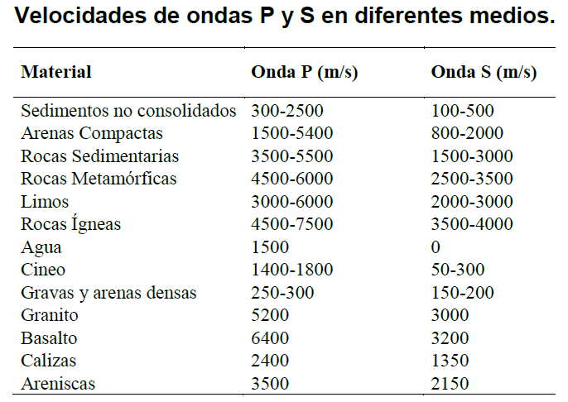
CAPACIDAD ADMISIBLE DEL SUELO
VELOCIDAD DE ONDA DE COMPRESIÓN Vp
La velocidad de las ondas longitudinales o de compresión, Vp, se utiliza como índice de clasificación, y su valor es indicativo de la calidad del suelo natural y roca.
Notes:
Esta velocidad se utiliza como un índice de clasificación de la calidad del suelo natural, y roca

Slide 25
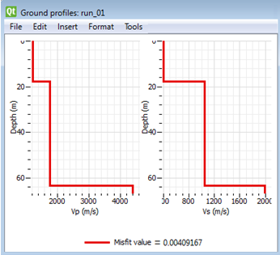
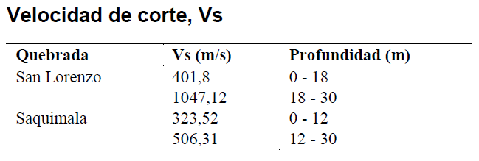
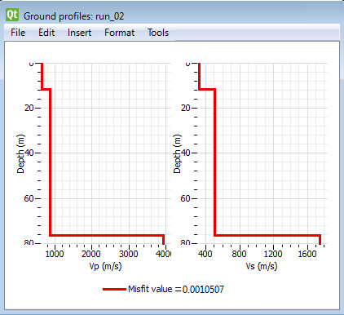
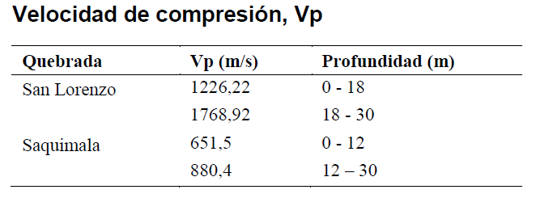
CAPACIDAD ADMISIBLE DEL SUELO
DETERMINACIÓN DE VS Y VP
SAN LORENZO
SAQUIMALA

Slide 26
RESUMEN DE RESULTADOS
CAPACIDAD ADMISIBLE DEL SUELO
FLORES-PILATAXI PROCESAMIENTO EN GEOPSY |  |  | FICHAMBA-ÑACATA PROCESAMIENTO EN SEISIMAGER
Q. San Lorenzo | Vs(30) m/s | 533,20 | Q. San Lorenzo | Vs(30) m/s | 658,00
 | Vp m/s | 1768,90 |  | Vp m/s | 1500,00
Q. Saquimala | Vs(30) m/s | 413,00 | Q. Saquimala | Vs(30) m/s | 392,00
 | Vp m/s | 880,40 |  | Vp m/s | 770,00
Se concluye que las quebradas San Lorenzo y Saquimala presentan un suelo tipo C, correspondiente a roca blanda.
Notes:
Se destaca que ambos resultados de velocidades de corte (Vs30), y velocidades a compresión (Vp) se encuentran dentro de los rangos establecidos por la NEC.

Slide 27
CAPACIDAD ADMISIBLE DEL SUELO
CAPACIDAD ADMISIBLE DEL SUELO
La zona de estudio se encuentra sobre roca andesita, proveniente de pasados procesos eruptivos del volcán Cotopaxi, y es en esta roca donde se cimentará las estructuras de hormigón armado.
Ensayos:
Carga puntual
Corte directo en roca
Peso específico
Parámetros:
Resistencia a compresión simple
Cohesión y ángulo de fricción
Peso específico
Notes:
Por lo que es necesario realizar ensayos de laboratorio para obtener las propiedades mecánicas de la roca y el posterior cálculo de la capacidad de carga permisible.

Slide 28
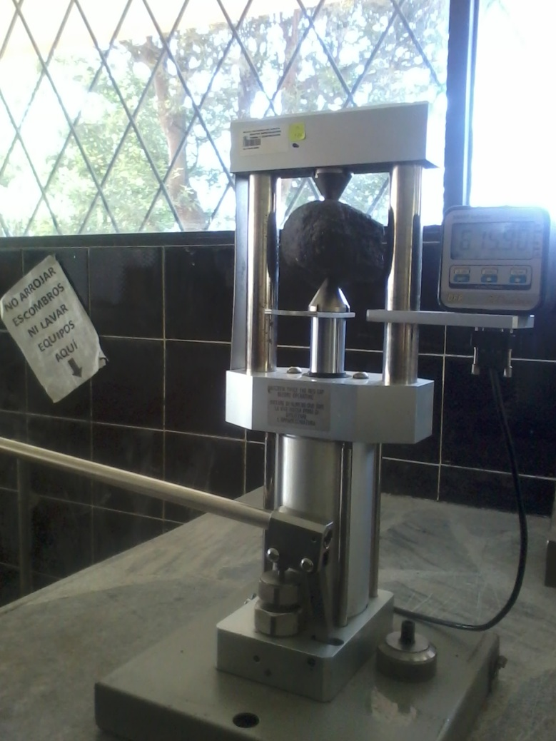
PROPIEDADES MECÁNICAS DE LA ROCA ANDESITA
CAPACIDAD ADMISIBLE DEL SUELO
ENSAYO DE CARGA PUNTUAL
Quebrada | Resistencia a compresión simple (kg/cm2)
San Lorenzo | 757.81
Saquimala | 757.81

Slide 29
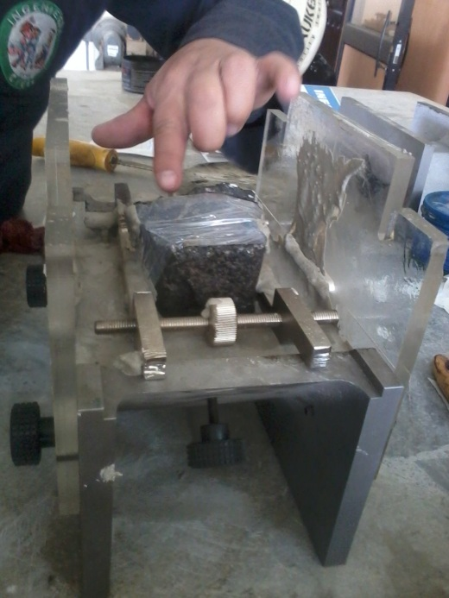
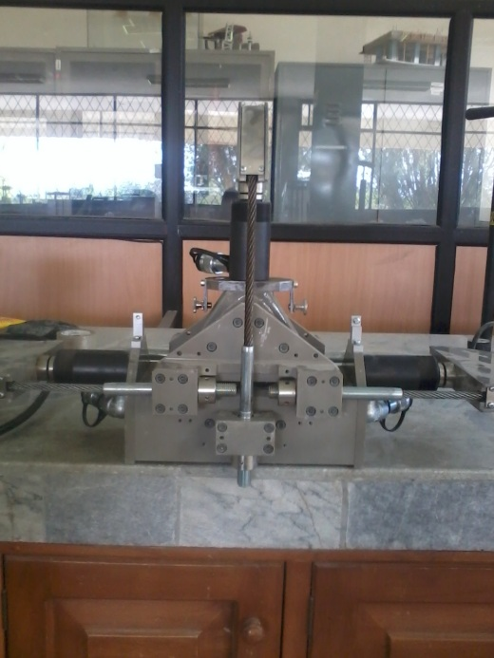
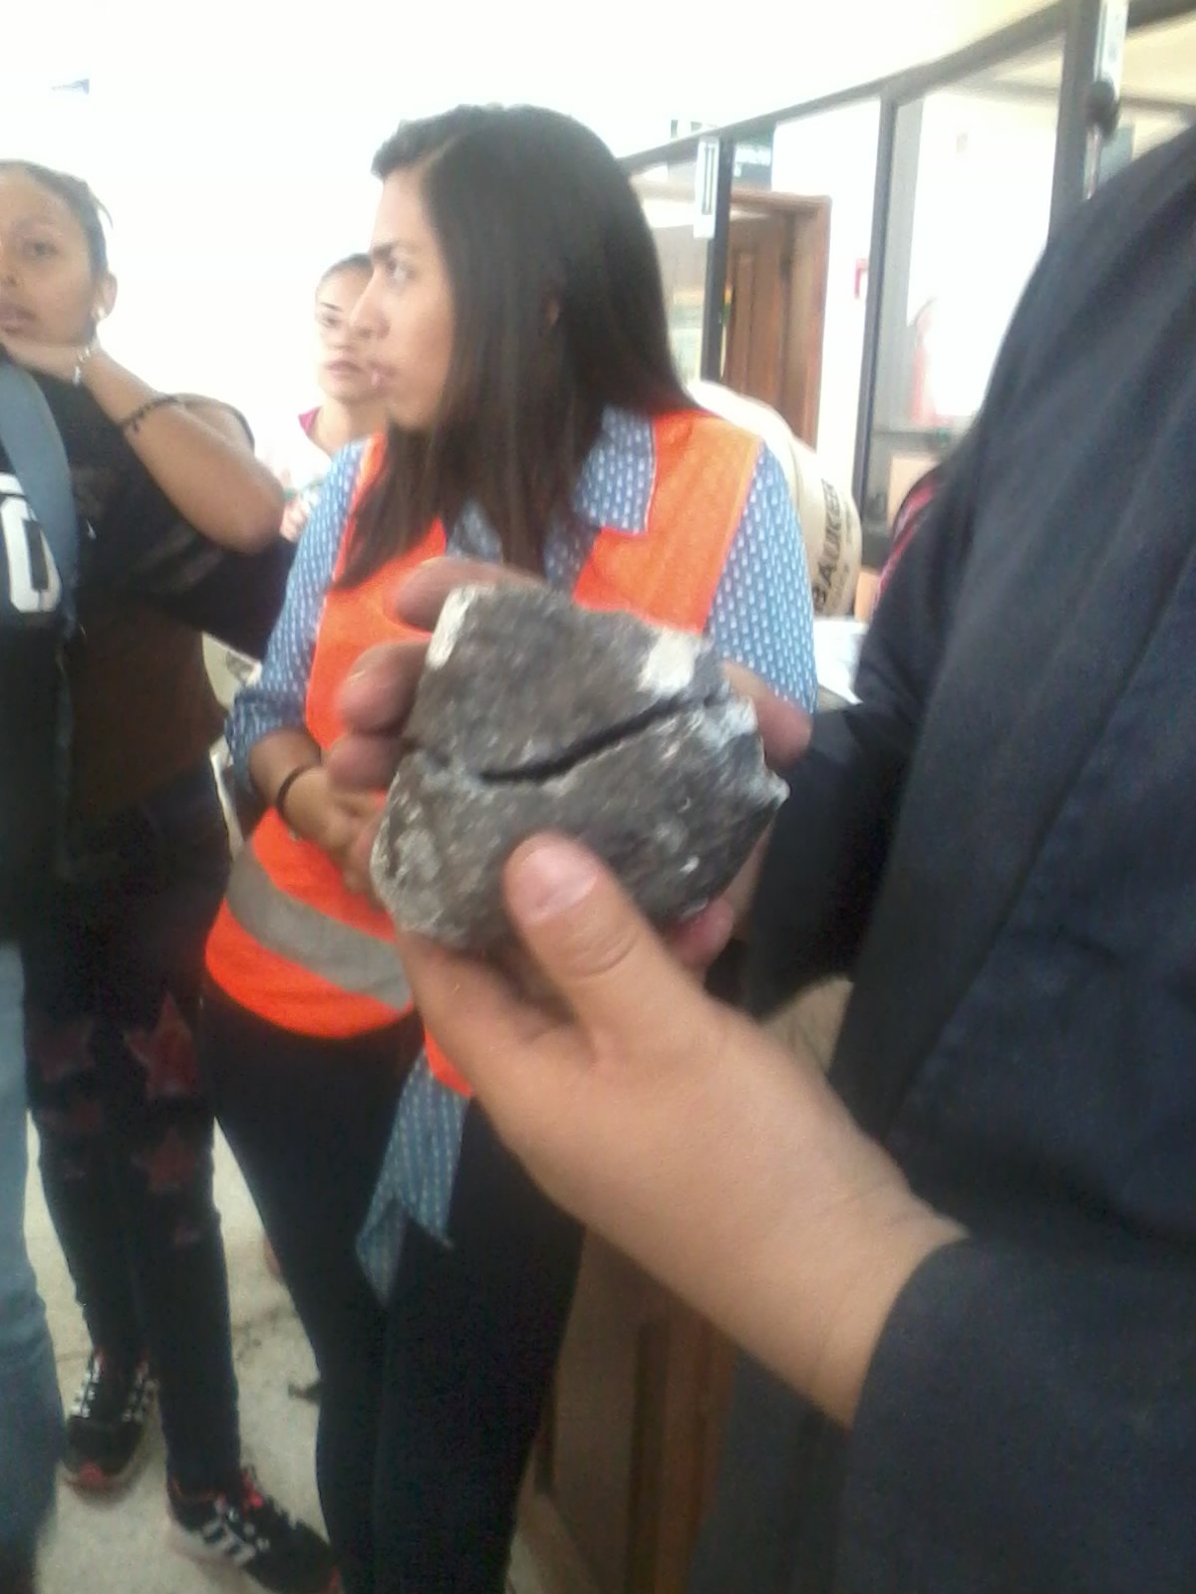
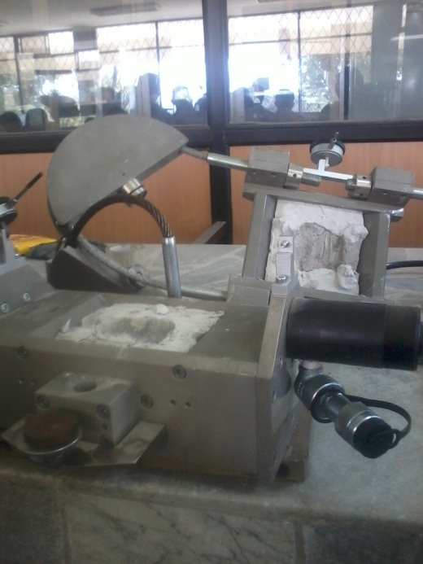
PROPIEDADES MECÁNICAS DE LA ROCA ANDESITA
CAPACIDAD ADMISIBLE DEL SUELO
ENSAYO DE CORTE DIRECTO
Quebrada | c (kg/cm2) | φ (°)
San Lorenzo | 12.73 | 51.30
Saquimala | 12.73 | 51.30

Slide 30
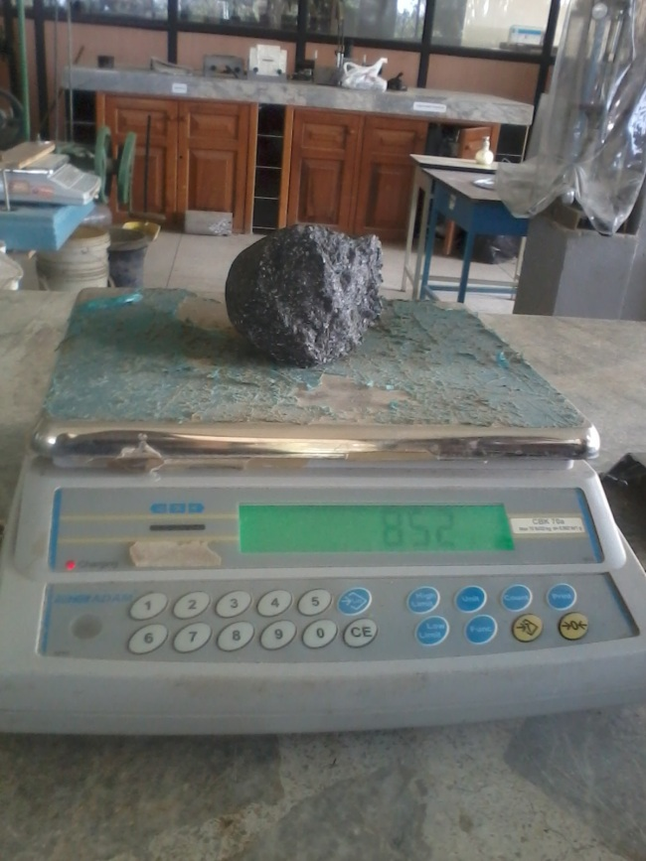
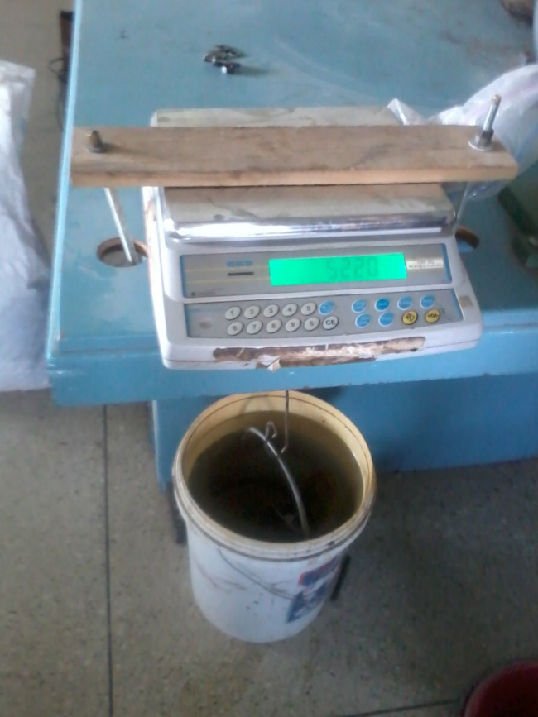
PROPIEDADES MECÁNICAS DE LA ROCA ANDESITA
CAPACIDAD ADMISIBLE DEL SUELO
ENSAYO DE PESO ESPECÍFICO
Quebrada | γ (g/cm3)
San Lorenzo | 2.64
Saquimala | 2.64

Slide 31
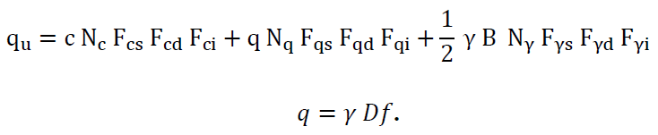
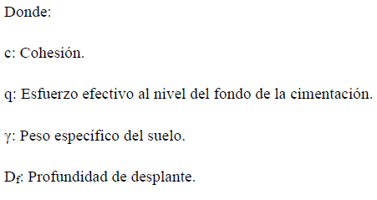
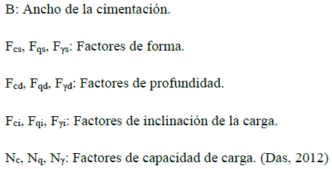
CARGA ADMISIBLE EN ROCA
CAPACIDAD ADMISIBLE DEL SUELO
Meyerhof (1963), sugirió la siguiente ecuación general para el cálculo de la capacidad de carga:

Slide 32
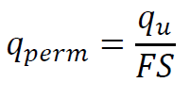
CARGA ADMISIBLE EN ROCA
CAPACIDAD ADMISIBLE DEL SUELO
La capacidad de carga permisible por área unitaria de la cimentación es:
Se debe destacar que para el cálculo de la carga admisible en roca se empleó un FS=5 que considera el criterio del efecto de escala en roca.
Notes:
Efecto de escala en roca señala que: a medida que el diámetro de la muestra aumenta, la resistencia a la compresión simple disminuye, esto es importante considerarlo ya que las muestras de laboratorio suelen ser de diámetro pequeño. (Das, Fundamentos de ingeniería de cimentaciones, 2012)

Slide 33
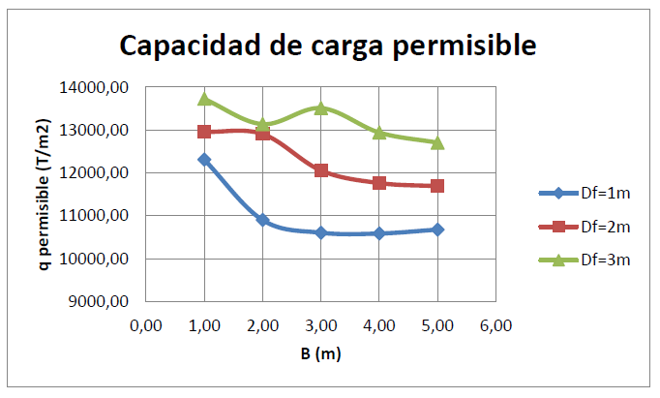
CAPACIDAD ADMISIBLE DEL SUELO
CAPACIDAD ADMISIBLE DEL SUELO
Capacidad de carga permisible en Quebrada San Lorenzo
D_{f}(m) | B(m) | L(m) | q(KN/m²) | qu(KN/m²) | FS | q permisible (KN/m²) | q permisible (T/m²)
1,00 | 2,00 | 113,55 | 25,89 | 534406,18 | 5,00 | 106881,24 | 10898,85
Notes:
Se analiza la variación de capacidad de carga permisible para profundidades de desplante (Df) de 1 a 3 metros, y ancho de viga de cimentación (B) de 1 a 5 metros, con los resultados se realiza un gráfico de qpermisible vs B para los distintos Df, para la quebrada San Lorenzo

Slide 34
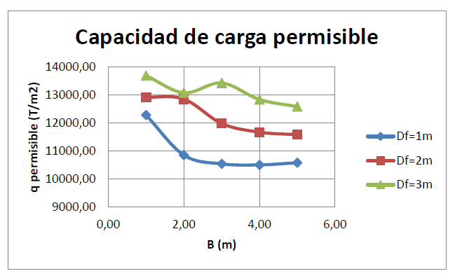
CAPACIDAD ADMISIBLE DEL SUELO
CAPACIDAD ADMISIBLE DEL SUELO
Capacidad de carga permisible en Quebrada Saquimala
D_{f}(m) | B(m) | L(m) | q(KN/m²) | qu(KN/m²) | FS | q permisible (KN/m²) | q permisible (T/m²)
1,00 | 2,00 | 132,50 | 25,89 | 532364,72 | 5,00 | 106472,94 | 10857,22
Notes:
Se analiza la variación de capacidad de carga permisible para profundidades de desplante(Df) de 1 a 3 metros, y ancho de viga de cimentación(B) de 1 a 5 metros, con los resultados se realiza un gráfico de qpermisible vs B para los distintos Df, para la quebrada Saquimala

Slide 35
CONTENIDO
GENERALIDADES
DESCRIPCIÓN DE LAS OBRAS DE MITIGACIÓN
CAPACIDAD ADMISIBLE
DEL SUELO
CARGAS PERMANENTES Y
CARGAS DINÁMICAS
MODELACIÓN Y DISEÑO
CONCLUSIONES Y RECOMENDACIONES

Slide 36
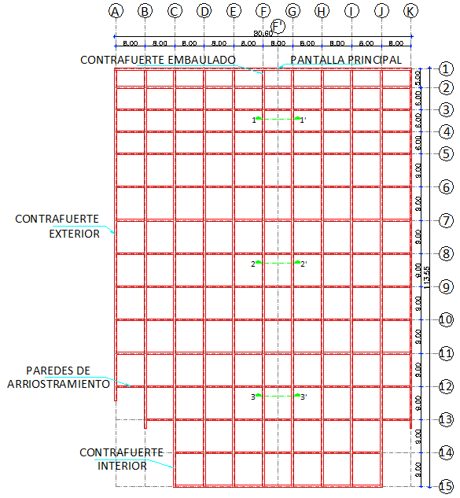
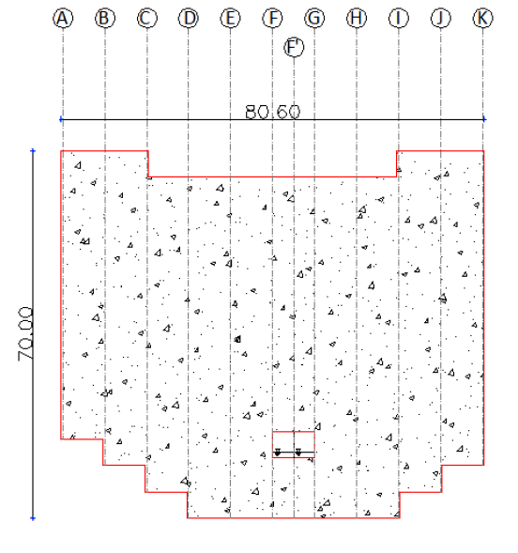
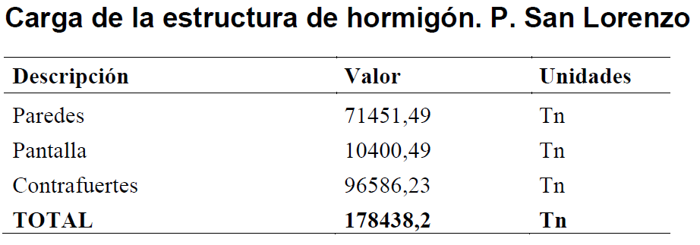
CARGAS PERMANENTES
CARGAS PERMANENTES Y CARGAS DINÁMICAS
Peso propio estructura de hormigón. Presa San Lorenzo U (m)

Slide 37
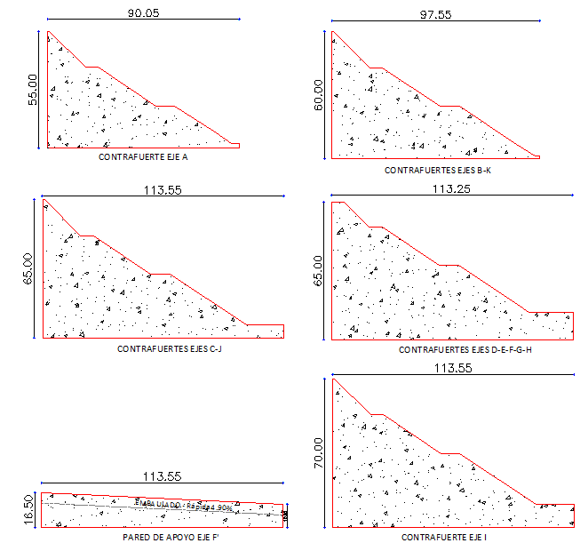
CARGAS PERMANENTES
CARGAS PERMANENTES Y CARGAS DINÁMICAS
Geometría. Presa San Lorenzo U (m)

Slide 38
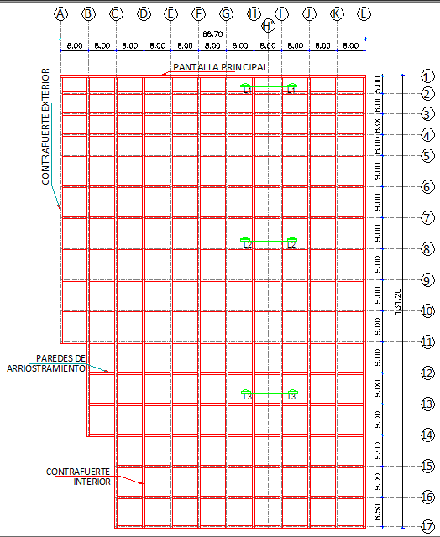
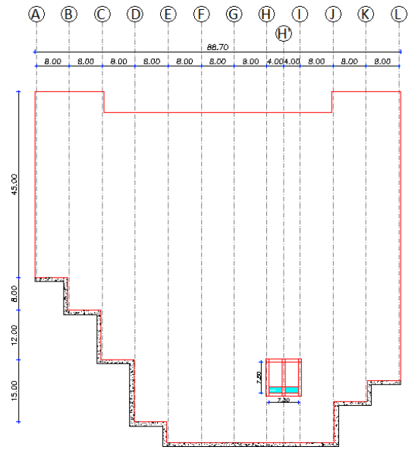
CARGAS PERMANENTES
CARGAS PERMANENTES Y CARGAS DINÁMICAS
Peso propio estructura de hormigón. Presa Saquimala U (m)

Slide 39
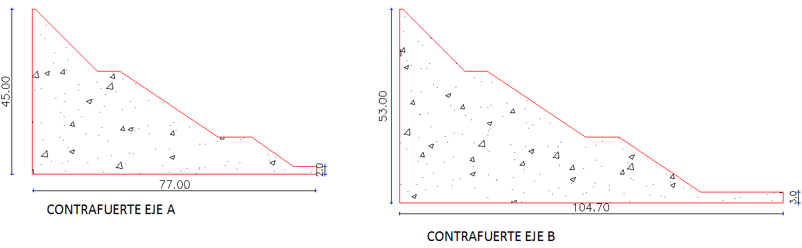

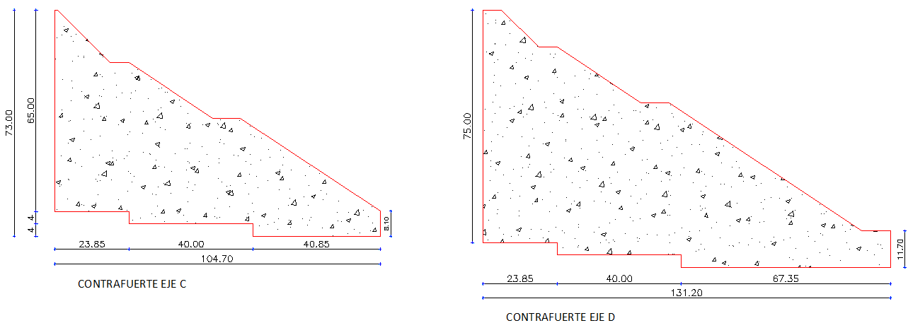
CARGAS PERMANENTES
CARGAS PERMANENTES Y CARGAS DINÁMICAS
Geometría. Presa Saquimala U (m)

Slide 40
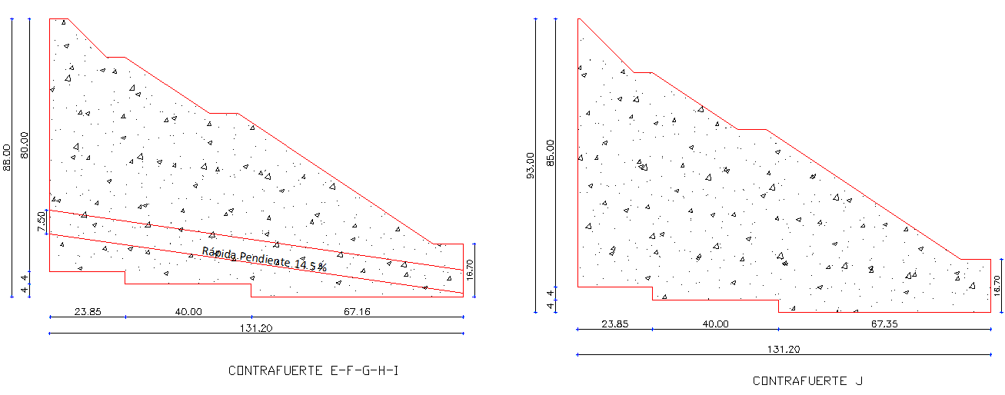
CARGAS PERMANENTES
CARGAS PERMANENTES Y CARGAS DINÁMICAS
Geometría. Presa Saquimala U (m)

Slide 41
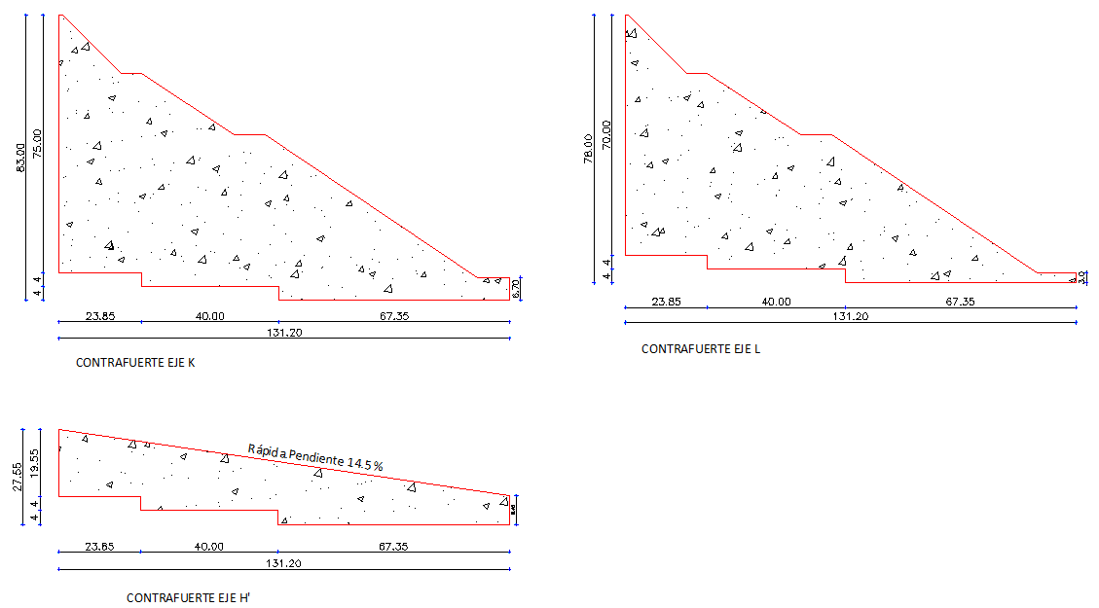
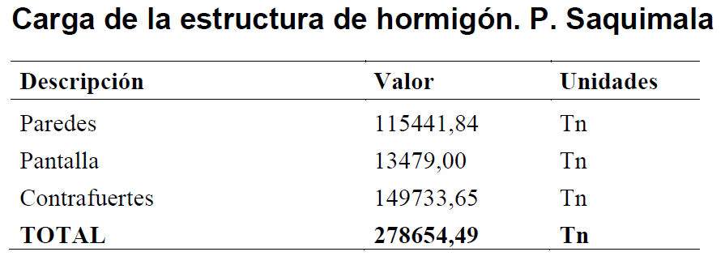
CARGAS PERMANENTES
CARGAS PERMANENTES Y CARGAS DINÁMICAS
Geometría. Presa Saquimala U (m)

Slide 42
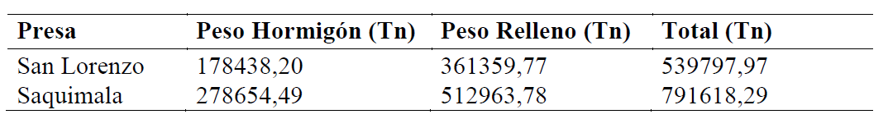
CARGAS PERMANENTES
CARGAS PERMANENTES Y CARGAS DINÁMICAS
Peso de relleno
La densidad del material de relleno es de 1.6 T/m3, dato obtenido por Fichamba & Ñacata.
Presa | Relleno (Tn)
San Lorenzo | 361359,77
Saquimala | 512963,78
Carga permanente total
Notes:
……. Fichamba y Ñacata……… El material se colocará en las celdas que se forman entre las paredes y contrafuertes de la estructura de hormigón, formando así la presa mixta.

Slide 43
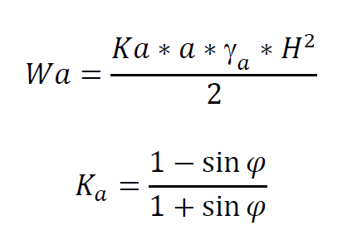
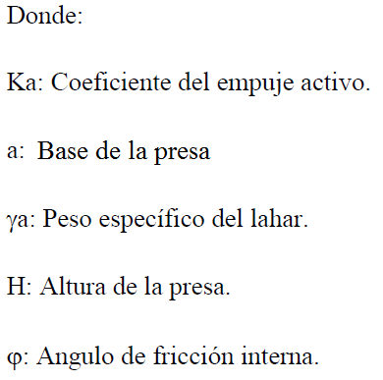
CARGAS DINÁMICAS
CARGAS PERMANENTES Y CARGAS DINÁMICAS
Presión de lahar
Se emplea la ecuación de presión activa de tierra de Rankine

Slide 44
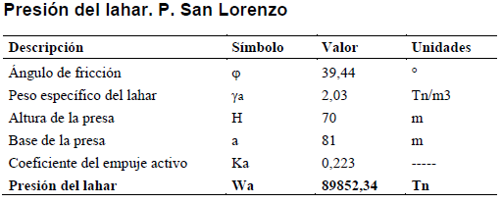
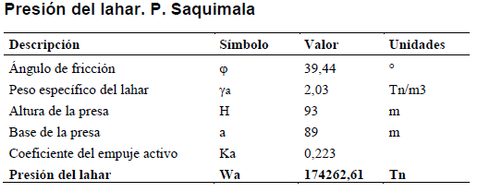
CARGAS DINÁMICAS
CARGAS PERMANENTES Y CARGAS DINÁMICAS
Presión de lahar

Slide 45
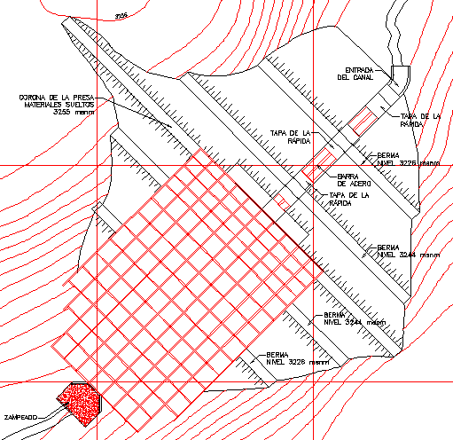
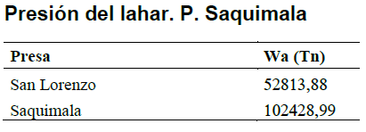
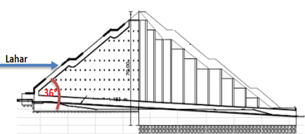
CARGAS DINÁMICAS
CARGAS PERMANENTES Y CARGAS DINÁMICAS
Notes:
Sin embargo la presión del lahar no se aplica directamente a la pantalla de hormigón, ya que la presa de materiales sueltos sirve como un colchón de amortiguamiento, tal y como se muestra en la figura.
Considerando que la presa de tierra tiene un ángulo de inclinación de 36° se trabajará con la componente horizontal de la presión del lahar.
El porcentaje de la fuerza que actúa en la presa San Lorenzo y Saquimala es de 58,78% de la fuerza total.

Slide 46
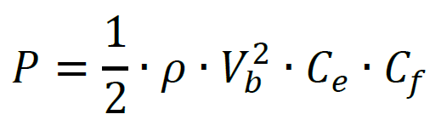
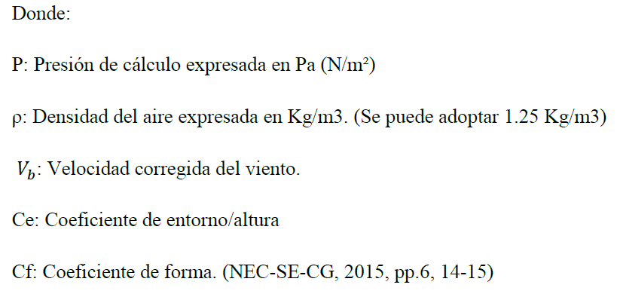


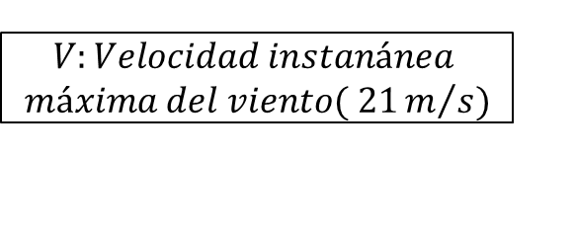
CARGAS DINÁMICAS
CARGAS PERMANENTES Y CARGAS DINÁMICAS
Presión del viento
$$V:Velocidad instanánea$$
$$máxima del viento( 21m/s)$$
$$: Coeficiente de corrección$$
Notes:
La nec 15 en su capítulo cargas no sísmicas, propone la siguiente expresión para el cálculo de la presión del viento.
Vb es la velocidad corregida del viento, que resulta del producto de la velocidad instantánea mpaxima y el coeficiente de corrección sigma
El coeficiente de corrección (sigma) depende de la altura, el nivel de exposición de la estructura frente al viento y las características topográficas. En este caso las presas están ubicadas en espacios abiertos, sin obstáculos topográficos que corresponden a una categoría A.
Ce y Cf son factores de corrección que tienen en cuenta el entorno y la forma respectivamente.

Slide 47
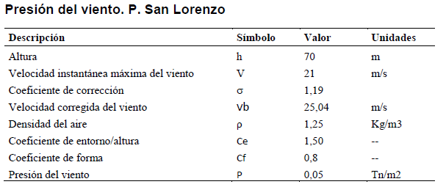

CARGAS DINÁMICAS
CARGAS PERMANENTES Y CARGAS DINÁMICAS
Presión del viento

Slide 48



CARGAS DINÁMICAS
CARGAS PERMANENTES Y CARGAS DINÁMICAS
Análisis pseudoestático

Slide 49

CARGAS DINÁMICAS
CARGAS PERMANENTES Y CARGAS DINÁMICAS
Espectro de diseño
Z | 0,4
Fa | 1,2
Fd | 1,11
Fs | 1,11
η | 2,48
R | 1
I | 1,5
Suelo | Tipo C
Notes:
η= eta, varía dependiendo de la región del Ecuador
Z: es la aceleración máxima, y está en función de la gravedad
Los factores de sitio Fa, Fd, Fs, están en función de suelo y el factor Z
Para el diseño se considera no reducir las fuerzas sísmicas debido a la importancia de la estructura.

Slide 50
CONTENIDO
GENERALIDADES
DESCRIPCIÓN DE LAS OBRAS DE MITIGACIÓN
CAPACIDAD ADMISIBLE
DEL SUELO
CARGAS PERMANENTES Y
CARGAS DINÁMICAS
MODELACIÓN Y DISEÑO
CONCLUSIONES Y RECOMENDACIONES

Slide 51
ELABORACIÓN DE MODELOS MATEMÁTICOS
MODELACIÓN Y DISEÑO
Aspectos Generales
La modelación de las presas San Lorenzo y Saquimala, se realiza en el software computacional Sap2000 mediante dovelas, con las siguientes consideraciones:
El elemento dovela no debe formarse con más de 4 aristas.
Al tratarse de una estructura tridimensional, todos los puntos deberán estar conectados en cada uno de sus planos.
Los ejes de coordenadas locales deben ser los mismos en cada una de las dovelas, de cada elemento.
Material
f´c= 280 Kg/cm2
Fy=4200 Kg/cm2
Notes:
Uno de los motivos por el cual se realizó la modelación con dovelas es simular el proceso constructivo por etapas, donde primero se funden los elementos de hormigón y luego se rellenan las celdas con material suelto y así sucesivamente hasta alcanzar la altura establecida.

Slide 52


ELABORACIÓN DE MODELOS MATEMÁTICOS
MODELACIÓN Y DISEÑO
Predimensionamiento
Las secciones a ingresar en esta primera etapa serán las propuestas por Fichamba & Ñacata, los cuales establecen un espesor de 1 metro en la pantalla, paredes y contrafuertes.
Presa San Lorenzo
Presa Saquimala

Slide 53


ELABORACIÓN DE MODELOS MATEMÁTICOS
MODELACIÓN Y DISEÑO
Definición de cargas
a) Peso propio de la estructura (calcula por defecto el programa)
b) Presión del relleno.
c) Presión del lahar.
d) Presión del viento.
e) Sismo (Sentido X-Y)
Notes:
Las cargas que se asignan a los elementos dovela son:……………

Slide 54

ELABORACIÓN DE MODELOS MATEMÁTICOS
MODELACIÓN Y DISEÑO
Combinaciones de carga
Las combinaciones de carga a usar son las indicadas en el capítulo NEC-SE-CG (Cargas no sísmicas), además de las que se consideren necesarias para el correcto modelo de la estructura.
Notes:
………………Cabe mencionar que el análisis se lo realiza con la envolvente
Cuando la carga H(carga por presión lateral) esté presente, se incluirá como sigue:o1.6H, cuando el efecto deHcontribuye a la acción de otras cargas sobre la estructura.o0.9H, cuando el efecto de Hcontrarreste la acción de otras cargas sobre la estructura.

Slide 55


PARÁMETROS DE ESTABILIDAD
MODELACIÓN Y DISEÑO
Coeficiente de seguridad al volcamiento
Para el momento estabilizador (Me) se considera el peso propio de la estructura y el peso de los rellenos en las celdas.
Para determinar Me, se emplea un factor de mayoración que relacione el peso específico del hormigón y del relleno, y así lograr que el programa considere el peso total de la estructura mixta.
El momento volcador está conformado por los momentos que producen las fuerzas horizontales del sismo y lahar.
Notes:
Para asegurar la estabilidad de la estructura se consideran lo siguientes parámetros……………
El factor de mayoración en la presa San Lorenzo es de 6,98.
Y en la presa Saquimala es 6,60

Slide 56



PARÁMETROS DE ESTABILIDAD
MODELACIÓN Y DISEÑO
Coeficiente de seguridad al deslizamiento
En el caso del deslizamiento se considera este análisis para dos tipos de condiciones, siendo estas: condiciones normales (lahar), y condiciones extremas (lahar y sismo).
Notes:
Condiciones normales >= 1,3. Condiciones extremas >=1,1. Al igual que el coeficiente de seguridad al volcamiento, para las fuerzas verticales (𝑁) se considera el peso de la estructura en conjunto con el peso del relleno.

Slide 57






VERIFICACIONES DE DISEÑO
MODELACIÓN Y DISEÑO
Cortante
A.C.I 318
$$vc<vp$$
$$Dónde$$
$$vc:cortante actuante (Tn)$$
$$vp:cortante permisible (Tn)$$
$$Vu:cortante último (Tn)$$
Notes:
Lc=luz corta

Slide 58


PREDIMENSIONAMIENTO
MODELACIÓN Y DISEÑO
Secciones: 1 metro (contrafuerte, paredes y pantalla)
Coeficiente de seguridad al volcamiento. Presa San Lorenzo
Coeficiente de seguridad al volcamiento. Presa Saquimala
Notes:
Una vez establecidos todos los parámetros de diseño se presentan los resultados obtenidos.
KSV>1,5

Slide 59


PREDIMENSIONAMIENTO
MODELACIÓN Y DISEÑO
Secciones: 1 metro (contrafuerte, paredes y pantalla)
Coeficiente de seguridad al deslizamiento en condiciones normales (lahar). Presa San Lorenzo
Coeficiente de seguridad al deslizamiento en condiciones normales (lahar). Presa Saquimala

Slide 60


PREDIMENSIONAMIENTO
MODELACIÓN Y DISEÑO
Secciones: 1 metro (contrafuerte, paredes y pantalla)
Coeficiente de seguridad al deslizamiento en condiciones extremas (lahar - sismo). Presa San Lorenzo
Coeficiente de seguridad al deslizamiento en condiciones extremas (lahar - sismo). Presa Saquimala

Slide 61



PREDIMENSIONAMIENTO
MODELACIÓN Y DISEÑO
Secciones: 1 metro (contrafuerte, paredes y pantalla)
Momento máximo. Presa San Lorenzo
$$T=0,152 seg$$

Slide 62



PREDIMENSIONAMIENTO
MODELACIÓN Y DISEÑO
Secciones: 1 metro (contrafuerte, paredes y pantalla)
Momento máximo. Presa Saquimala
$$T=0,177 seg$$
Notes:
Debido a que la cuantías de acero obtenidas en las presas San Lorenzo y Saquimala son inferiores a la cuantía de acero máxima permisible (ρ=0,01445) se reducirá el espesor de las secciones con el fin de optimizar los recursos, siempre y cuando estas nuevas secciones cumplan con los parámetros necesarios de diseño, coeficientes de seguridad y chequeo de cortantes.

Slide 63


MODELO 1
MODELACIÓN Y DISEÑO
Presa San Lorenzo
Presa Saquimala

Slide 64


MODELO 1
MODELACIÓN Y DISEÑO
Coeficiente de seguridad al volcamiento. Presa San Lorenzo
Coeficiente de seguridad al volcamiento. Presa Saquimala

Slide 65


MODELO 1
MODELACIÓN Y DISEÑO
Coeficiente de seguridad al deslizamiento en condiciones normales (lahar). Presa San Lorenzo
Coeficiente de seguridad al deslizamiento en condiciones normales (lahar). Presa Saquimala

Slide 66


MODELO 1
MODELACIÓN Y DISEÑO
Coeficiente de seguridad al deslizamiento en condiciones extremas (lahar - sismo). Presa San Lorenzo
Coeficiente de seguridad al deslizamiento en condiciones extremas (lahar - sismo). Presa Saquimala

Slide 67



MODELO 1
MODELACIÓN Y DISEÑO
Cortante. Presa San Lorenzo
Descripción | Símbolo | Pantalla | Pared | Contrafuerte | Unidades
Resistencia hormigón | f´c | 280,00 | 280,00 | 280,00 | Kg/cm2
Espesor del elemento | e | 60,00 | 50,00 | 60,00 | cm
Cortante último | Vu | 16444,30 | 27298,52 | 30791,20 | Kg
Factor de reducción | Ø | 0,75 | 0,75 | 0,75
Ancho | b | 100,00 | 100,00 | 100,00 | cm
Altura efectiva | d | 53,00 | 43,00 | 53,00 | cm
Cortante permisible | vp | 8,87 | 8,87 | 8,87 | Kg/cm2
Cortante actuante | Vc | 4,14 | 8,46 | 7,75 | Kg/cm2
 |  | OK | OK | OK

Slide 68



MODELO 1
MODELACIÓN Y DISEÑO
Cortante. Presa Saquimala
Descripción | Símbolo | Pantalla | Pared | Contrafuerte | Unidades
Resistencia hormigón | f´c | 280,00 | 280,00 | 280,00 | Kg/cm2
Espesor del elemento | e | 70,00 | 70,00 | 70,00 | cm
Cortante último | Vu | 39420,0 | 38390,0 | 39820,0 | Kg
Factor de reducción | Ø | 0,75 | 0,75 | 0,75
Ancho | b | 100,00 | 100,00 | 100,00 | cm
Altura efectiva | d | 63,00 | 63,00 | 63,00 | cm
Cortante permisible | vp | 8,87 | 8,87 | 8,87 | Kg/cm2
Cortante actuante | Vc | 8,34 | 8,19 | 8,42 | Kg/cm2
 |  | OK | OK | OK

Slide 69



MODELO 1
MODELACIÓN Y DISEÑO
Momento máximo. Presa San Lorenzo
$$T=0,1585 seg$$
Elemento | V máx(Tn) | M11(T-m) | M22(T-m)
Pantalla principal | 16,44 | 60,20 | 39,62
Pared tipo | 27,30 | 28,50 | 49,61
Contrafuerte exterior tipo | 18,02 | 52,18 | 34,32
Contrafuerte interior tipo | 10,58 | 45,59 | 18,49
Contrafuerte tipo, embaulado | 30,79 | 98,62 | 47,15
M22
M11

Slide 70




MODELO 1
MODELACIÓN Y DISEÑO
Diseño a flexión. Presa San Lorenzo
M22
M22
M11
M11

Slide 71








MODELO 1
MODELACIÓN Y DISEÑO
Diseño a flexión. Presa San Lorenzo

Slide 72


MODELO 1
MODELACIÓN Y DISEÑO
Momento máximo. Presa Saquimala
$$T=0,1802 seg$$
Elemento | V máx(Tn) | M11(T-m) | M22(T-m)
Pantalla principal | 39,42 | 102,68 | 83,52
Pared tipo | 38,38 | 84,57 | 78,83
Contrafuerte exterior tipo | 39,82 | 119,22 | 92,79
Contrafuerte interior tipo | 39,82 | 91,98 | 69,28
Contrafuerte tipo, embaulado | 39,82 | 90,91 | 47,2
M22
M11

Slide 73




MODELO 1
MODELACIÓN Y DISEÑO
Diseño a flexión. Presa Saquimala
M22
M22
M11
M11

Slide 74








MODELO 1
MODELACIÓN Y DISEÑO
Diseño a flexión. Presa Saquimala

Slide 75


MODELO 2
MODELACIÓN Y DISEÑO
Las secciones del modelo 1, en las presas San Lorenzo y Saquimala, presentan una considerable holgura en sus coeficientes de seguridad al deslizamiento y volcamiento. Con el fin de observar la importancia del relleno en la estabilidad de las presas se realiza un nuevo modelo, que mantenga las mismas secciones del modelo 1, y no contemple la presencia del relleno.
Presa San Lorenzo
Elemento | Sección (m)
Pantalla | 0,60
Contrafuertes | 0,60
Presa Saquimala
Elemento | Sección (m)
Pantalla | 0,70
Contrafuertes | 0,70
Notes:
…………………del relleno y paredes en la estructura, siendo contrafuertes y pantalla los únicos elementos.

Slide 76


MODELO 2
MODELACIÓN Y DISEÑO
Coeficiente de seguridad al volcamiento. Presa San Lorenzo
Coeficiente de seguridad al volcamiento. Presa Saquimala

Slide 77


MODELO 2
MODELACIÓN Y DISEÑO
Coeficiente de seguridad al deslizamiento en condiciones normales (lahar). Presa San Lorenzo
Coeficiente de seguridad al deslizamiento en condiciones normales (lahar). Presa Saquimala

Slide 78


MODELO 2
MODELACIÓN Y DISEÑO
Coeficiente de seguridad al deslizamiento en condiciones extremas (lahar - sismo). Presa San Lorenzo
Coeficiente de seguridad al deslizamiento en condiciones extremas (lahar - sismo). Presa Saquimala

Slide 79
MODELO 2
MODELACIÓN Y DISEÑO
De los resultados obtenidos se puede concluir que la estructura es estable al volcamiento, sin embargo los coeficientes de deslizamiento no cumplen con los mínimos requeridos, por lo que se procede a incrementar la sección hasta conseguir la estabilidad de la estructura.
Presa San Lorenzo
Presa Saquimala
Elemento | Sección (m)
Pantalla | 1,20
Contrafuertes | 1,20
Elemento | Sección (m)
Pantalla | 1,50
Contrafuertes | 1,50

Slide 80


MODELO 2
MODELACIÓN Y DISEÑO
Coeficiente de seguridad al volcamiento. Presa San Lorenzo
Coeficiente de seguridad al volcamiento. Presa Saquimala

Slide 81


MODELO 2
MODELACIÓN Y DISEÑO
Coeficiente de seguridad al deslizamiento en condiciones normales (lahar). Presa San Lorenzo
Coeficiente de seguridad al deslizamiento en condiciones normales (lahar). Presa Saquimala

Slide 82


MODELO 2
MODELACIÓN Y DISEÑO
Coeficiente de seguridad al deslizamiento en condiciones extremas (lahar - sismo). Presa San Lorenzo
Coeficiente de seguridad al deslizamiento en condiciones extremas (lahar - sismo). Presa Saquimala

Slide 83


MODELO 2
MODELACIÓN Y DISEÑO
Cortante. Presa San Lorenzo
Descripción | Símbolo | Pantalla | Contrafuerte | Unidades
Resistencia hormigón | f´c | 280,00 | 280,00 | Kg/cm2
Espesor del elemento | e | 120 | 120,00 | cm
Cortante último | Vu | 27254,41 | 166227,61 | Kg
Factor de reducción | Ø | 0,75 | 0,75
Ancho | b | 100,00 | 100,00 | cm
Altura efectiva | d | 113,00 | 113,00 | cm
Cortante permisible | vp | 8,87 | 8,87 | Kg/cm2
Cortante actuante | Vc | 3,22 | 19,61 | Kg/cm2
 |  | OK | NO PASA

Slide 84


MODELO 2
MODELACIÓN Y DISEÑO
Cortante. Presa Saquimala
Descripción | Símbolo | Pantalla | Contrafuerte | Unidades
Resistencia hormigón | f´c | 280,00 | 280,00 | Kg/cm2
Espesor del elemento | e | 150,00 | 150,00 | cm
Cortante último | Vu | 61430,0 | 194530,0 | Kg
Factor de reducción | Ø | 0,75 | 0,75
Ancho | b | 100,00 | 100,00 | cm
Altura efectiva | d | 143,00 | 143,00 | cm
Cortante permisible | vp | 8,87 | 8,87 | Kg/cm2
Cortante actuante | Vc | 5,73 | 18,14 | Kg/cm2
 |  | OK | NO PASA

Slide 85


MODELO 2
MODELACIÓN Y DISEÑO
Momentos y cortantes. Presa San Lorenzo
Momentos y cortantes. Presa Saquimala
Las secciones de 1,20 m y 1,50 m para las presas San Lorenzo y Saquimala respectivamente, aún no cumplen el chequeo a corte de sus elementos, lo que implica tomar medidas que no resultan ser económicamente viables como: incrementar la sección de los elementos, aumentar la resistencia a la compresión del hormigón ó diseñar a corte (estribos).
Notes:
Por lo cual no se realiza el diseño de este modelo

Slide 86


GEOMETRÍA DEFINITIVA
MODELACIÓN Y DISEÑO
Con los resultados obtenidos se puede decir que el modelo 1, con la incorporación del relleno, es el óptimo en cuanto a dimensiones y condiciones de estabilidad, en las presas San Lorenzo y Saquimala

Slide 87


DISEÑO DE EMBAULADO
MODELACIÓN Y DISEÑO
Aspectos Generales
El diseño de las losas superior e inferior del embaulado se lo realiza por tramos, con el fin de optimizar recursos.
Embaulado San Lorenzo
Embaulado Saquimala
Notes:
Las dimensiones del embaulado en la presa San Lorenzo son: altura 5m, ancho 8m.
Y en la presa Saquimala: altura 7,5 m y ancho 8m.

Slide 88

DISEÑO DE EMBAULADO
MODELACIÓN Y DISEÑO
Definición de cargas
a) Peso propio del embaulado (calcula por defecto el programa)
b) Peso del material de relleno sobre la losa superior
c) Peso de las paredes.
d) Peso de los contrafuertes del embaulado.
e) Presión del relleno aplicado a la losa inferior
Paredes
Pantalla
Material de relleno
Losa superior
Contrafuerte
Losa inferior
Contrafuerte de apoyo

Slide 89
DISEÑO DE EMBAULADO
MODELACIÓN Y DISEÑO
Combinaciones de carga
La combinación de carga para última resistencia es: 1,2 D+ 1,4P
Dónde P, es la presión del suelo bajo el embaulado.
Se considera un metro lineal para el análisis y diseño del embaulado. Por lo cual se proponen 2 estados de carga muerta, el primero contempla la presión del relleno sobre la losa del embaulado, y en el segundo el peso de la pared aplicado a la losa.

Slide 90






DISEÑO DE EMBAULADO
MODELACIÓN Y DISEÑO
Diseño a flexión. Presa San Lorenzo
TRAMO 1
(h=60cm)
TRAMO 2
(h=50cm)

Slide 91



DISEÑO DE EMBAULADO
MODELACIÓN Y DISEÑO
Diseño a flexión. Presa San Lorenzo
TRAMO 3
(h=40cm)

Slide 92






DISEÑO DE EMBAULADO
MODELACIÓN Y DISEÑO
Diseño a flexión. Presa Saquimala
TRAMO 1
(h=70cm)
TRAMO 2
(h=60cm)

Slide 93



DISEÑO DE EMBAULADO
MODELACIÓN Y DISEÑO
Diseño a flexión. Presa Saquimala
TRAMO 3
(h=50cm)

Slide 94


CIMENTACIÓN
MODELACIÓN Y DISEÑO
Notes:
Los esfuerzos en la base de contacto se obtienen a partir de la siguiente ecuación:

Slide 95

CIMENTACIÓN
MODELACIÓN Y DISEÑO
Se determinó que las estructuras son estables al volcamiento, por lo tanto los esfuerzos en la presa se calculan a carga vertical exclusivamente, la ecuación propuesta por Novak se reduce a:

Slide 96


CIMENTACIÓN
MODELACIÓN Y DISEÑO
Esfuerzos en la presa, (contrafuertes). Presa San Lorenzo
Descripción | Símbolo | Valor | Unidad
Fuerza total estructura hormigón | V | 7732,45 | Tn
Carga relleno | V | 47731,53 | Tn
Profundidad de cimentación | Df | 1,00 | m
Base | B | 2,00 | m
Longitud | L | 113,00 | m
Capacidad del suelo | $$σ_{suelo}$$ | 10898,85 | Tn/m2
Carga total última | $$Ctu$$ | 23467,84 | Tn
Esfuerzo normal vertical | $$σ_{Y}$$ | 74,17 | Tn/m2
Esfuerzo último | $$σ_{Yu}$$ | 103,84 | Tn/m2
$$σ_{Y}< σ_{suelo}$$ |  | SI CUMPLE
Notes:
Se diseñó una cimentación tipo para los contrafuertes, donde la base es 2m y la mayor longitud es de 113m.
La longitud “L” dependerá de la geometría de cada contrafuerte.
La fuerza vertical V esta conformada por : la fuerza total de la estructura de hormigón más la carga del material de relleno.
La primera está compuesta por la sumatoria de las reacciones en la base del contrafuerte tipo y el material de relleno está en función del ancho de la zapata.

Slide 97


CIMENTACIÓN
MODELACIÓN Y DISEÑO
Esfuerzos en la presa, (contrafuertes). Presa Saquimala
Descripción | Símbolo | Valor | Unidad
Fuerza total estructura hormigón | V | 14630,99 | Tn
Carga relleno | V | 11961,63 | Tn
Profundidad de cimentación | Df | 1,00 | m
Base | B | 2,00 | m
Longitud | L | 132 | m
Capacidad del suelo | $$σ_{suelo}$$ | 10857,22 | Tn/m2
Carga total última | $$Ctu$$ | 37229,67 | Tn
Esfuerzo normal vertical | $$σ_{Y}$$ | 100,73 | Tn/m2
Esfuerzo último | $$σ_{Yu}$$ | 141,02 | Tn/m2
$$σ_{Y}< σ_{suelo}$$ |  | SI CUMPLE

Slide 98



CIMENTACIÓN
MODELACIÓN Y DISEÑO
Punzonamiento
Descripción | Símbolo | Presa San Lorenzo | Presa Saquimala | Unidades
Resistencia hormigón | f´c | 280,00 | 280,00 | Kg/cm2
Capacidad del suelo último | qsu | 103,84 | 141,02 | Tn/m2
Profundidad de desplante | Df | 1,00 | 1,00 | m
Base | B | 2,00 | 2,00 | m
Longitud de volado | Lv | 0,70 | 0,65 | m
Recubrimiento | rec | 0,07 | 0,07 | m
Factor | ϕ | 0,85 | 0,85 | -
Altura | h | 0,50 | 0,50 | m
Cortante permisible | vp | 88,69 | 88,69 | Tn/m2
Cortante actuante | Vc | 76,71 | 84,88 | Tn/m2
 |  | OK | OK

Slide 99



CIMENTACIÓN
MODELACIÓN Y DISEÑO
Diseño a flexión
Presa | M(T-m) | ρ calculada | As (cm2) | Armadura As | Ast (cm2) | Armadura Ast
San Lorenzo | 25,44 | 0,0038 | 16,19 | 1Ø20@20cm | 7,74 | 1Ø16@25cm
Saquimala | 29,79 | 0,0044 | 19,07 | 1Ø22@20cm | 7,74 | 1Ø16@25cm
Cimentación San Lorenzo
Cimentación Saquimala
Notes:
Armadura mínima principal 0,0033
Armadura transversal mínima 0,0018

Slide 100

PRESUPUESTO REFERENCIAL
MODELACIÓN Y DISEÑO
Notes:
Los precios unitarios presentados a continuación son únicamente referenciales y han sido tomados de la revista de la Cámara de la Industria de la Construcción del mes de Junio del presente año
Se considera aproximadamente 30 Km como la distancia entre la obra y el lugar de desalojo del material.

Slide 101


PRESUPUESTO REFERENCIAL
MODELACIÓN Y DISEÑO
Notes:
Los precios unitarios presentados a continuación son únicamente referenciales y han sido tomados de la revista de la Cámara de la Industria de la Construcción.
Se considera aproximadamente 30 Km como la distancia entre la obra y el lugar de desalojo del material.

Slide 102
CONTENIDO
GENERALIDADES
DESCRIPCIÓN DE LAS OBRAS DE MITIGACIÓN
CAPACIDAD ADMISIBLE
DEL SUELO
CARGAS PERMANENTES Y
CARGAS DINÁMICAS
MODELACIÓN Y DISEÑO
CONCLUSIONES Y
RECOMENDACIONES

Slide 103
CONCLUSIONES
CONCLUSIONES Y RECOMENDACIONES
Las velocidades de onda de corte Vs30 y velocidades de compresión Vp, conseguidos por el software Geopsy son similares a los resultados presentados por Fichamba & Ñacata obtenidos con el programa SeisImager; por lo que se concluye que las quebradas San Lorenzo y Saquimala presentan un suelo tipo C, correspondiente a una roca blanda.
La capacidad permisible de las rocas obtenida a través de ensayos de laboratorio son 10898,85 Tn/m2 y 10857,22 Tn/m2 para las quebradas San Lorenzo y Saquimala respectivamente.
La geometría definitiva que cumple con los parámetros de estabilidad en la presa San Lorenzo es: pantalla 0.60 m, contrafuertes 0.60 m y paredes transversales 0.50 m. Esta geometría optimiza el volumen de hormigón en un 42,76% con relación a la geometría del pre dimensionamiento (1 metro).

Slide 104
CONCLUSIONES
CONCLUSIONES Y RECOMENDACIONES
La geometría definitiva que cumple con los parámetros de estabilidad en la presa Saquimala es: pantalla 0.70, contrafuertes 0.70 m y paredes transversales 0.70 m. Esta geometría optimiza el volumen de hormigón en un 30% con relación a la geometría del pre dimensionamiento (1 metro).
El modelo matemático que considera a los contrafuertes como elementos principales y no contempla en el diseño el peso del relleno, cumple con los parámetros de estabilidad al incrementar la geometría de las secciones definitivas en un 50% aproximadamente, lo que no resulta económicamente viable.
El presupuesto referencial de las presas San Lorenzo y Saquimala representan un ahorro del 38,63% y 31,89% respectivamente, en relación a los presupuestos presentados en el diseño hidráulico.
Para el diseño a flexión se ha zonificado los momentos de los elementos en los sentidos X - Y, y así optimizar la armadura demandada.

Slide 105
RECOMENDACIONES
CONCLUSIONES Y RECOMENDACIONES
Construir las presas por dovelas, de tal manera que una vez fundido el hormigón se proceda a rellenar y compactar las celdas con el material suelto.
Generar nuevas opciones de diseño que consideren diferentes tipologías constructivas, y que cumplan con los parámetros de estabilidad en la estructura.
Considerar que para el proyecto se tome en cuenta las particularidades de la obra que podrían incrementar el costo final de la misma.

Slide 106
GRACIAS
Notes:
Beneficiarios directos
Mulalo 12141 habitantes
Lasso 12831 habitantes
Beneficiarios indirectos
Latacunga 170489 habitantes.
PLAN DE DESARROLLO Y ORDENAMIENTO TERRITORIAL DE LA PARROQUIA MULALÓ

